Slide 1



MÉMOIRE DE FIN D’ÉTUDES POUR L’OBTENTION DU DIPLÔME DE MASTER PROFESSIONNEL
Conception et réalisation d’une application web intelligente pour la gestion des rendez-vous patient-médecin au sein d’une polyclinique
Présenté par : Monsieur NOMENJANAHARY Heritina Johnny
Encadreur pédagogique : Monsieur RAZAFIMAHATRATRA Hajarisena, Maître de conférences
Encadreur professionnel : Monsieur ANDRIANTSOA Herinirina Toky, Responsable en informatique
Le 13 novembre 2026 • Année universitaire 2025 – 2026
Notes:
Merci Monsieur le Président du jury de me donner la parole.
Mesdames et Messieurs les membres du jury, chers invités, bonjour.
Je m’appelle Heritina Johnny NOMENJANAHARY.
Je vais vous présenter mon mémoire de Master.
Le thème est : une application web intelligente pour gérer les rendez-vous entre patients et médecins, dans une polyclinique.
Ce travail a été fait pendant mon stage à la Polyclinique Saint François d’Assise.

Slide 2

Remerciements
Dieu Tout-Puissant
Mme RATIANANTITRA Volatiana Marielle
Responsable du parcours
M. HAJALALAINA Aimé Richard
Président de l’Université de Fianarantsoa
M. RAZAFIMAHATRATRA Hajarisena
Encadreur pédagogique
M. MAHATODY Thomas
Directeur de l’ENI
M. ANDRIANTSOA Herinirina Toky
Encadreur professionnel
Mme la Directrice de la PSFA
Polyclinique Saint François d’Assise
Les membres du jury
Président et examinateur
M. RALAIVAO Jean Christian
Responsable de la mention Informatique
Ma famille et mes amis
Pour leur soutien
Notes:
Avant de commencer, je veux dire merci.
Merci d’abord à Dieu.
Merci au Président de l’Université de Fianarantsoa, Monsieur HAJALALAINA Aimé Richard.
Merci au Directeur de l’ENI, Monsieur MAHATODY Thomas.
Merci à Madame la Directrice de la PSFA, qui m’a accueilli pour ce stage.
Merci à Monsieur RALAIVAO Jean Christian et à Madame RATIANANTITRA Volatiana Marielle, pour notre formation.
Merci à mon encadreur pédagogique, Monsieur RAZAFIMAHATRATRA Hajarisena.
Merci à mon encadreur professionnel, Monsieur ANDRIANTSOA Herinirina Toky.
Merci aux membres du jury d’avoir accepté de juger ce travail.
Et merci à ma famille et à mes amis pour leur soutien.

Slide 3



Introduction
Constat
Problème
Réponse
Les rendez-vous se prennent encore par téléphone ou à l’accueil.
Files d’attente, oublis, doubles réservations, créneaux perdus.
Une application web qui planifie, contrôle et rappelle automatiquement.
Comment planifier les rendez-vous de façon fiable, simple et intelligente ?
Notes:
Aujourd’hui, le numérique change la santé.
Mais dans beaucoup de cliniques, on prend encore les rendez-vous par téléphone ou à l’accueil.
Cela crée des files d’attente, des oublis et parfois deux patients sur le même créneau.
Notre question est simple : comment planifier les rendez-vous de façon fiable, simple et intelligente ?
Pour y répondre, j’ai utilisé la méthode Scrum, le langage UML, le framework Next.js, la base PostgreSQL et un assistant d’intelligence artificielle.

Slide 4




Plan de la présentation
01
Présentation générale
02
Analyse et conception
03
Réalisation et démonstration
04
Conclusion et perspectives
Notes:
Ma présentation a quatre parties.
D’abord, la présentation générale.
Ensuite, l’analyse et la conception.
Puis, la réalisation, avec une démonstration.
Et enfin, la conclusion et les perspectives.

Slide 5
Présentation générale
Partie 01
Notes:
Commençons par la première partie : la présentation générale.
Je vais présenter l’ENI, puis la PSFA, et enfin le projet.

Slide 6



Présentation de l’ENI
Mission
Création
Former des informaticiens compétents et opérationnels.
Décret du 24 mai 1983 — plus de 40 ans d’expérience.
Mentions
Contact
Informatique, Intelligence Artificielle, Expertise Digitale.
Tanambao, Fianarantsoa — BP 1487 — eni@eni.mg — www.eni.mg
Notes:
L’ENI, c’est l’École Nationale d’Informatique.
Elle est à Tanambao, à Fianarantsoa.
Elle a été créée en 1983.
Sa mission : former des informaticiens compétents et prêts à travailler.
Elle a trois mentions : Informatique, Intelligence Artificielle et Expertise Digitale.
Voici maintenant son organigramme.

Slide 7
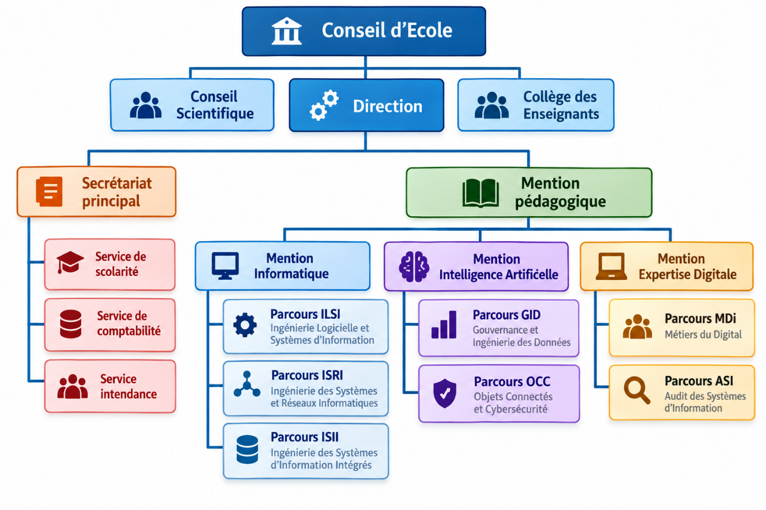
Organigramme de l’ENI
Notes:
Voici l’organigramme de l’ENI.
L’école est administrée par un Conseil d’École et dirigée par un Directeur.
Le service pédagogique gère les mentions et les parcours.
Passons maintenant à la Polyclinique Saint François d’Assise.

Slide 8



Présentation de la PSFA
Origine
Spécialités
Fondée par les Sœurs Franciscaines Missionnaires de Marie.
Médecine générale, pédiatrie, gynécologie, chirurgie, orthopédie.
Mission
Localisation
Des soins de qualité, accessibles à tous.
Ankadifotsy, Antananarivo.
Notes:
La PSFA, c’est la Polyclinique Saint François d’Assise.
Elle se trouve à Ankadifotsy, à Antananarivo.
Elle a été fondée par les Sœurs Franciscaines Missionnaires de Marie.
Elle propose plusieurs spécialités : médecine générale, pédiatrie, gynécologie, chirurgie et orthopédie.
Sa mission : offrir des soins de qualité, accessibles à tous.

Slide 9
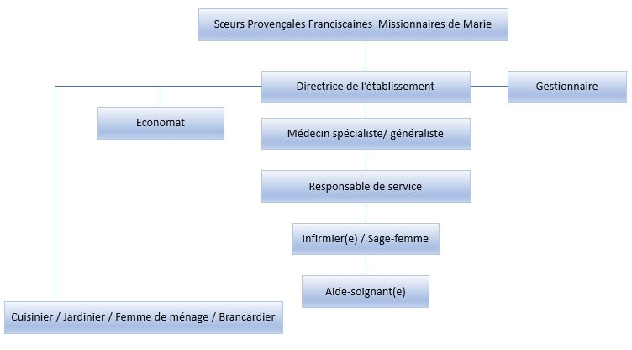
Organigramme de la PSFA
Notes:
Voici l’organigramme de la PSFA.
En haut, les Sœurs et la Direction de l’établissement.
Ensuite, les médecins, les responsables de service, les infirmiers et les aides-soignants.
Passons maintenant à la description du projet.

Slide 10


Description du projet
Contexte
Les rendez-vous sont gérés à la main : téléphone, accueil, registres.
Objectif
Créer une application web intelligente pour planifier les rendez-vous.
Résultats attendus
Fiable, simple, sécurisée, responsive, avec un assistant IA.
Notes:
Maintenant, le projet.
Le contexte : à la PSFA, les rendez-vous se gèrent à la main, par téléphone, à l’accueil ou dans des registres.
L’objectif : créer une application web intelligente pour planifier ces rendez-vous.
Les résultats attendus : une application fiable, simple, sécurisée, utilisable sur ordinateur et sur téléphone, avec un assistant intelligent.

Slide 11

Besoins des utilisateurs
Patient
Administrateur
Créer un compte et se connecter
Chercher un créneau libre
Réserver avec l’assistant IA
Annuler ou s’inscrire en liste d’attente
Recevoir notifications et rappels
Gérer patients et médecins
Configurer horaires et absences
Confirmer, déplacer, annuler
Enregistrer les consultations
Suivre le tableau de bord
Notes:
L’application a deux types d’utilisateurs.
Le patient peut créer un compte, chercher un créneau libre, réserver avec l’assistant, annuler, ou s’inscrire en liste d’attente. Il reçoit aussi des notifications et des rappels.
L’administrateur, c’est la réception. Il gère les patients et les médecins, les horaires et les absences. Il confirme, déplace ou annule les rendez-vous, enregistre les consultations et suit le tableau de bord.

Slide 12
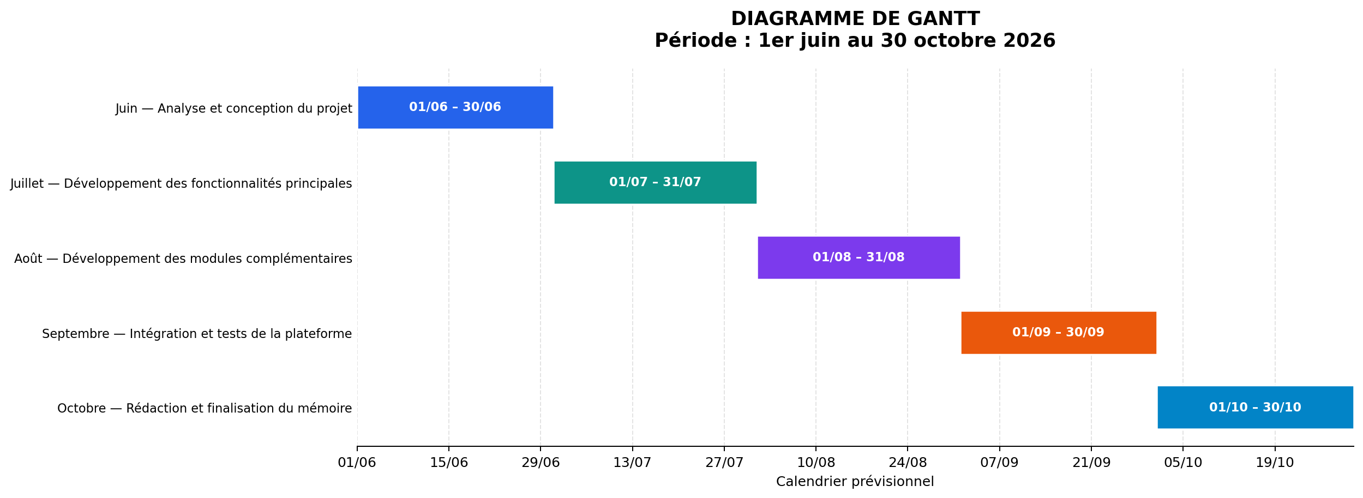
Chronogramme du projet
Du 1er juin au 30 octobre 2026 — 5 mois
Notes:
Voici le chronogramme du projet.
Le stage a duré cinq mois, du premier juin au trente octobre 2026.
Juin : analyse et conception.
Juillet : les fonctions principales.
Août : les modules complémentaires.
Septembre : intégration et tests.
Octobre : rédaction du mémoire.

Slide 13
Analyse et conception
Partie 02
Notes:
Passons à la deuxième partie : l’analyse et la conception.

Slide 14



Analyse et critique de l’existant
Aujourd’hui : le patient appelle ou se déplace, l’accueil note le rendez-vous dans un registre ou un tableur.
Points forts
Points faibles
Contact humain direct
Personnel expérimenté
Faible coût
Files d’attente et lignes saturées
Doubles réservations
Aucun rappel aux patients
Créneaux annulés perdus
Aucune statistique
Notes:
Voyons d’abord comment cela se passe aujourd’hui.
Le patient appelle ou vient à l’accueil. L’agent note le rendez-vous dans un registre ou dans un tableur.
Les points forts : le contact humain, un personnel expérimenté, et un coût faible.
Mais il y a des points faibles : des files d’attente, des lignes saturées, des doubles réservations, aucun rappel, des créneaux annulés perdus, et aucune statistique.

Slide 15
Solutions proposées
Solution 1
Plateforme commerciale en ligne
Abonnement cher, peu adaptée, données à l’étranger
Solution 2
Logiciel open source adapté
Lourd, complexe, difficile à adapter
Solution 3
Application web sur mesure avec assistant IA
Répond exactement aux besoins de la PSFA
Notes:
Pour résoudre ces problèmes, trois solutions ont été étudiées.
Solution 1 : une plateforme commerciale. Mais l’abonnement est cher et les données sont à l’étranger.
Solution 2 : un logiciel open source. Mais il est lourd et difficile à adapter.
Solution 3 : une application web sur mesure, avec un assistant intelligent.
C’est la solution 3 qui a été retenue, car elle répond exactement aux besoins de la polyclinique.

Slide 16


Méthode et outils de conception
Scrum
UML
Visual Paradigm
Méthode agile de gestion de projet
Langage de modélisation
Outil de conception
Scrum : souple, itératif, avec des livraisons régulières au Product Owner.
Notes:
Pour bien mener le projet, j’ai choisi la méthode agile Scrum.
Elle est souple et permet de livrer le travail petit à petit.
Pour modéliser, j’ai utilisé le langage UML.
Et pour dessiner les diagrammes, l’outil Visual Paradigm.

Slide 17
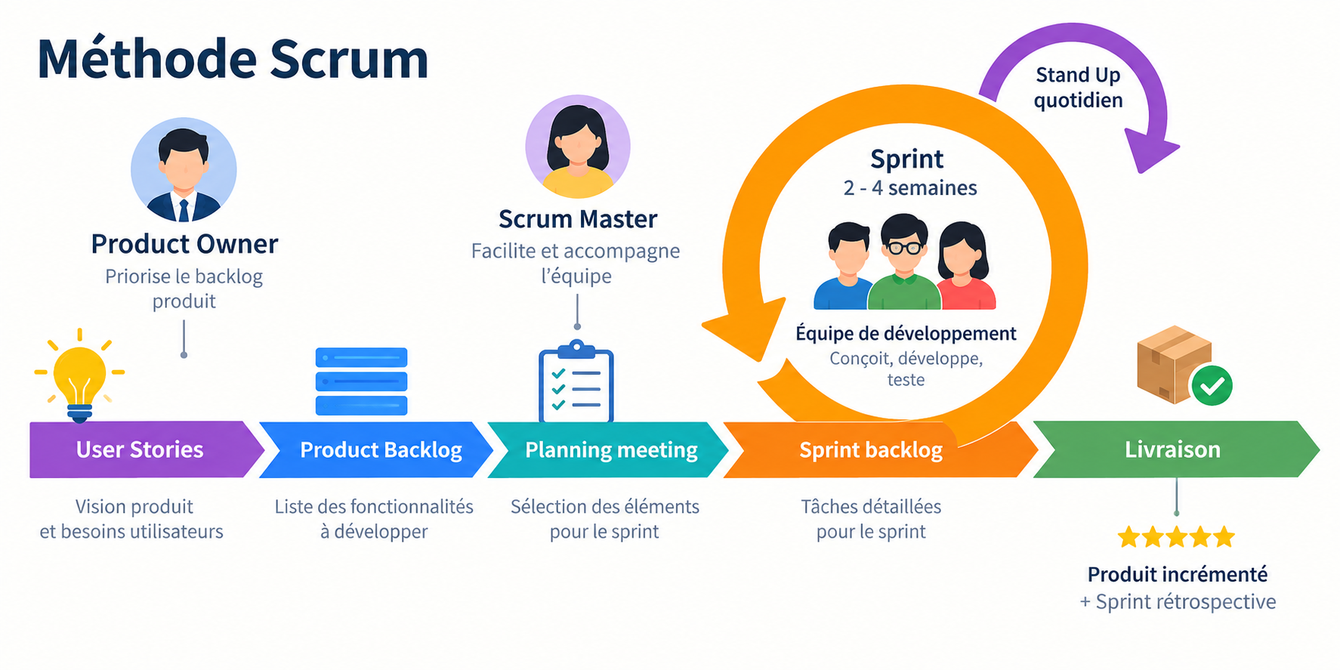
La méthode Scrum
Notes:
Voici comment fonctionne Scrum.
Le Product Owner écrit les besoins sous forme d’user stories, dans le Product Backlog.
On choisit les plus importantes pour un sprint.
Chaque jour, une courte réunion fait le point.
À la fin du sprint, on livre une partie qui fonctionne.

Slide 18

L’équipe Scrum
Product Owner
Scrum Master
Équipe de développement
M. ANDRIANTSOA Herinirina Toky
M. RAZAFIMAHATRATRA Hajarisena
NOMENJANAHARY Heritina Johnny
Exprime et priorise les besoins
Guide et lève les obstacles
Analyse, conçoit, développe, teste
Notes:
Voici l’équipe Scrum.
Le Product Owner est mon encadreur professionnel, Monsieur ANDRIANTSOA. Il exprime les besoins de la polyclinique.
Le Scrum Master est mon encadreur pédagogique, Monsieur RAZAFIMAHATRATRA. Il me guide sur la méthode.
Et l’équipe de développement, c’est moi : j’ai analysé, conçu, développé et testé l’application.

Slide 19
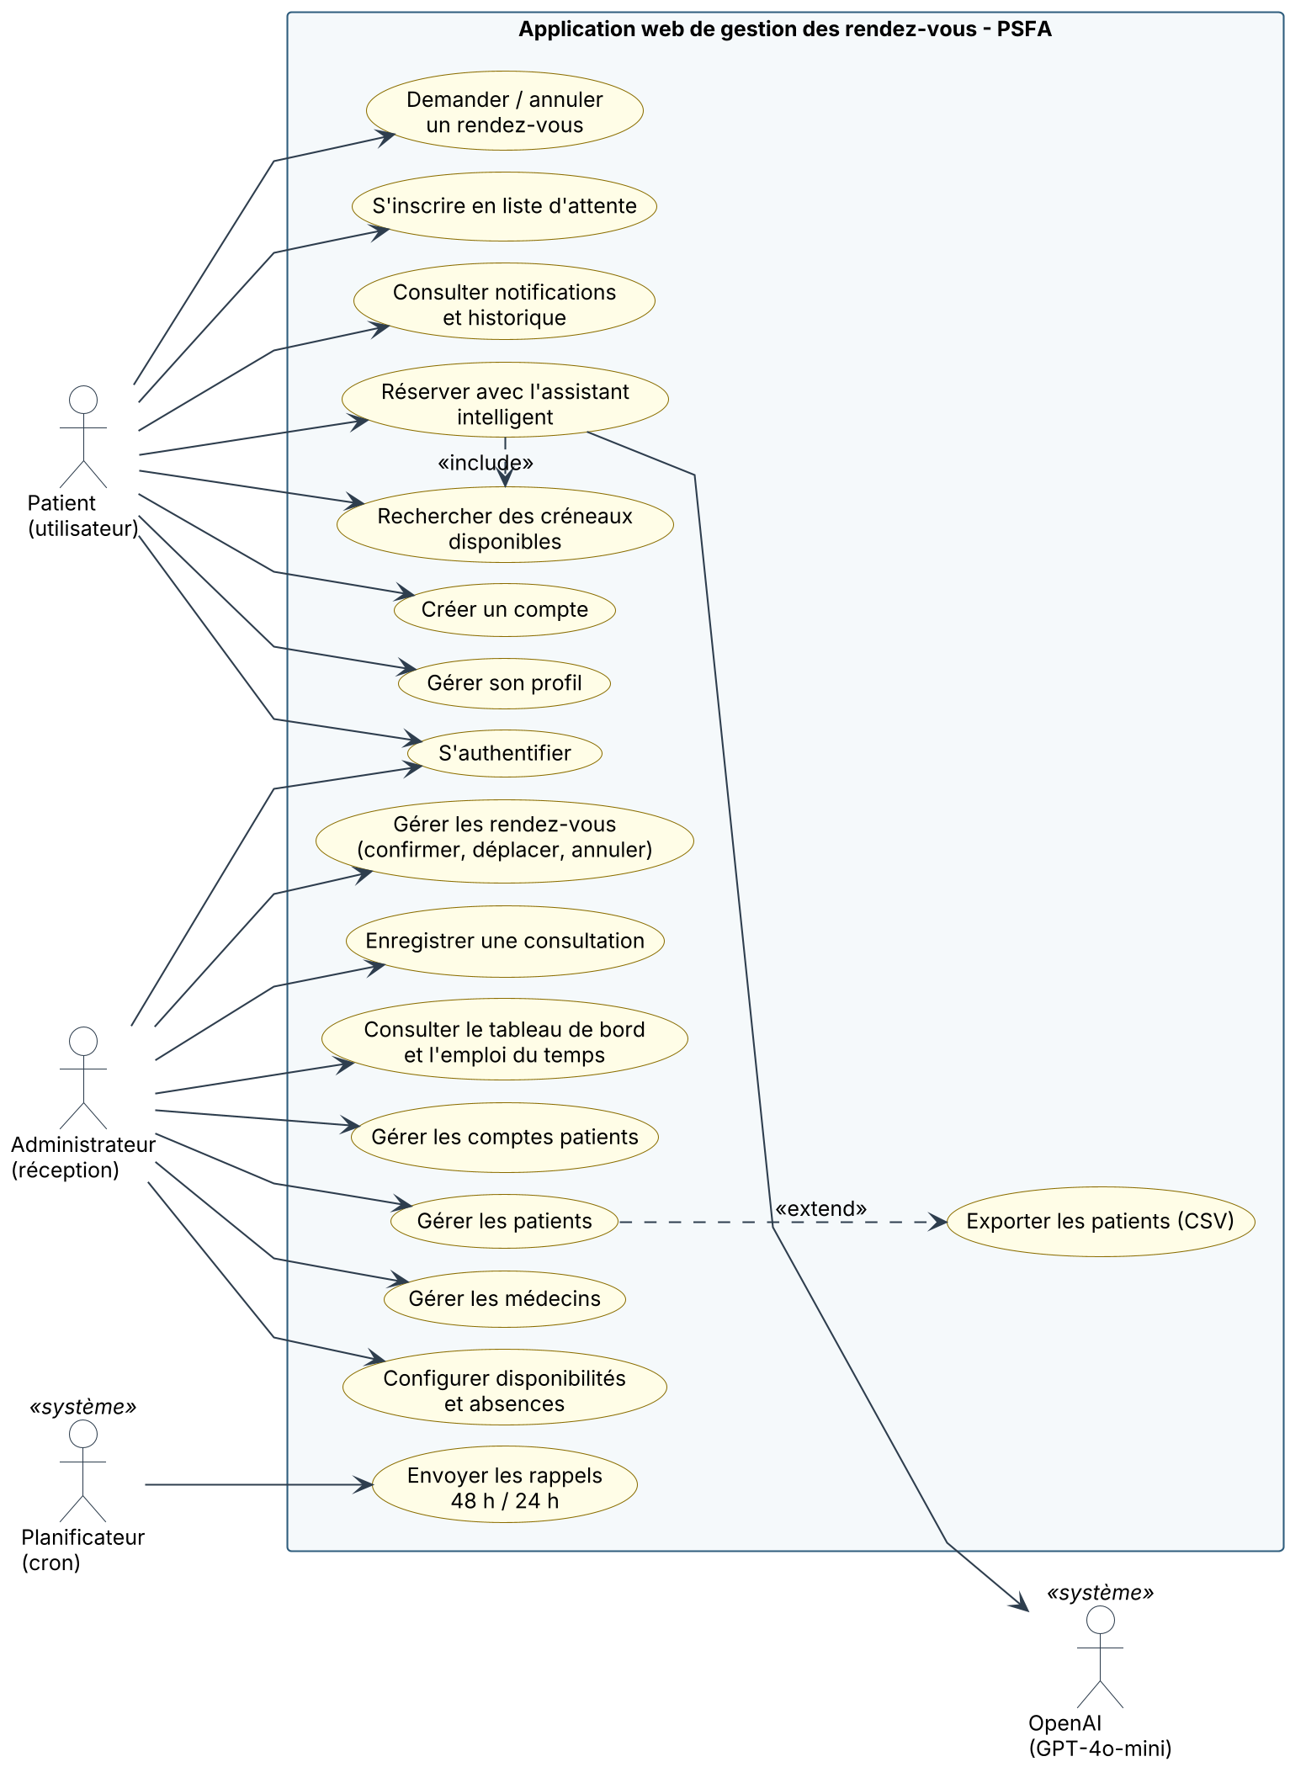

Diagramme de cas d’utilisation
Patient
réserve, annule, reçoit les rappels
Administrateur
gère tout le planning
OpenAI
comprend la demande du patient
Planificateur
envoie les rappels 48 h / 24 h
Notes:
Ce diagramme montre les acteurs et ce qu’ils font.
Le patient réserve, annule, et reçoit les rappels.
L’administrateur gère tout le planning.
Le service OpenAI aide à comprendre la demande du patient.
Et un planificateur envoie les rappels automatiquement.

Slide 20
Extrait des user stories
ID | En tant que | Je veux | Afin de
US01 | Patient | créer un compte | accéder au portail
US07 | Patient | chercher un créneau libre | choisir mon rendez-vous
US12 | Patient | écrire ma demande en langage naturel | réserver plus simplement
US06 | Administrateur | configurer horaires et absences | générer les créneaux
US09 | Administrateur | confirmer, déplacer ou annuler | organiser les médecins
US11 | Patient | recevoir des rappels | ne pas oublier
Notes:
Les besoins sont écrits sous forme d’user stories.
Par exemple : en tant que patient, je veux chercher un créneau libre, afin de choisir mon rendez-vous.
Ou encore : en tant qu’administrateur, je veux configurer les horaires, afin de générer les créneaux automatiquement.
Le mémoire en contient quinze au total.

Slide 21
Planification des sprints
3 releases • 5 sprints • 13 semaines de développement
1
2
3
4
5
Authentification et comptes
Patients et médecins
Disponibilités et rendez-vous
Liste d’attente et rappels
Assistant IA et tableau de bord
2 sem.
2 sem.
3 sem.
2 sem.
4 sem.
Notes:
Le Product Backlog a été découpé en cinq sprints.
Sprint 1 : l’authentification et les comptes.
Sprint 2 : les patients et les médecins.
Sprint 3 : les disponibilités et les rendez-vous.
Sprint 4 : la liste d’attente et les rappels.
Sprint 5 : l’assistant intelligent et le tableau de bord.

Slide 22
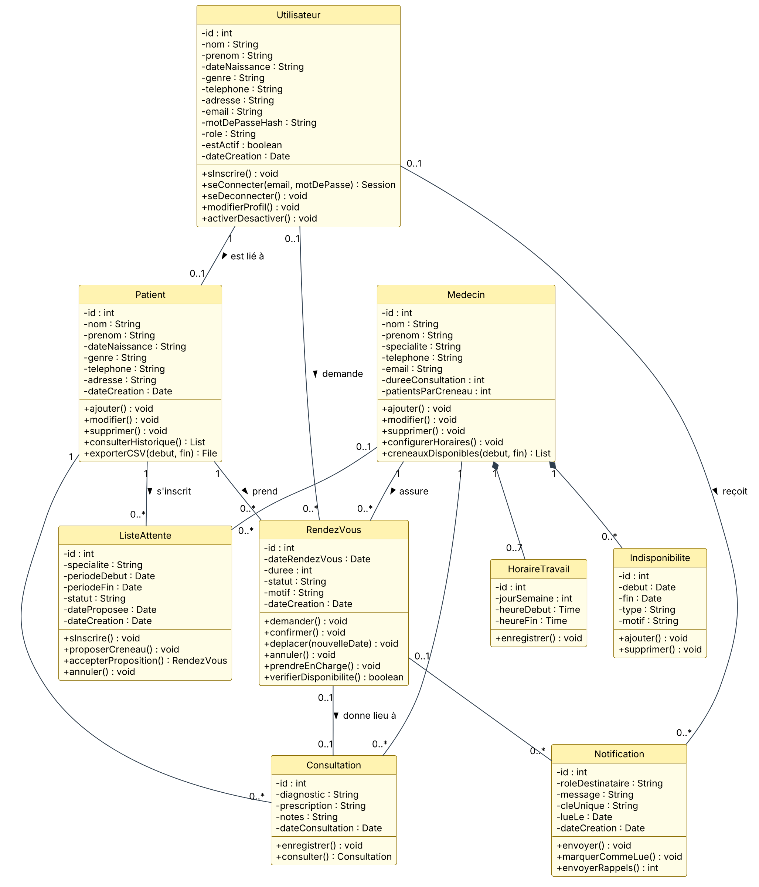
Diagramme de classes global
9 classes principales
Utilisateur, Patient, Médecin
HoraireTravail, Indisponibilité
RendezVous, Consultation
Notification, ListeAttente
Notes:
Voici le diagramme de classes global.
Il montre la structure du système.
Il y a neuf classes principales : l’utilisateur, le patient, le médecin, ses horaires et ses absences, le rendez-vous, la consultation, la notification et la liste d’attente.
Ce diagramme a servi de base pour créer la base de données.

Slide 23
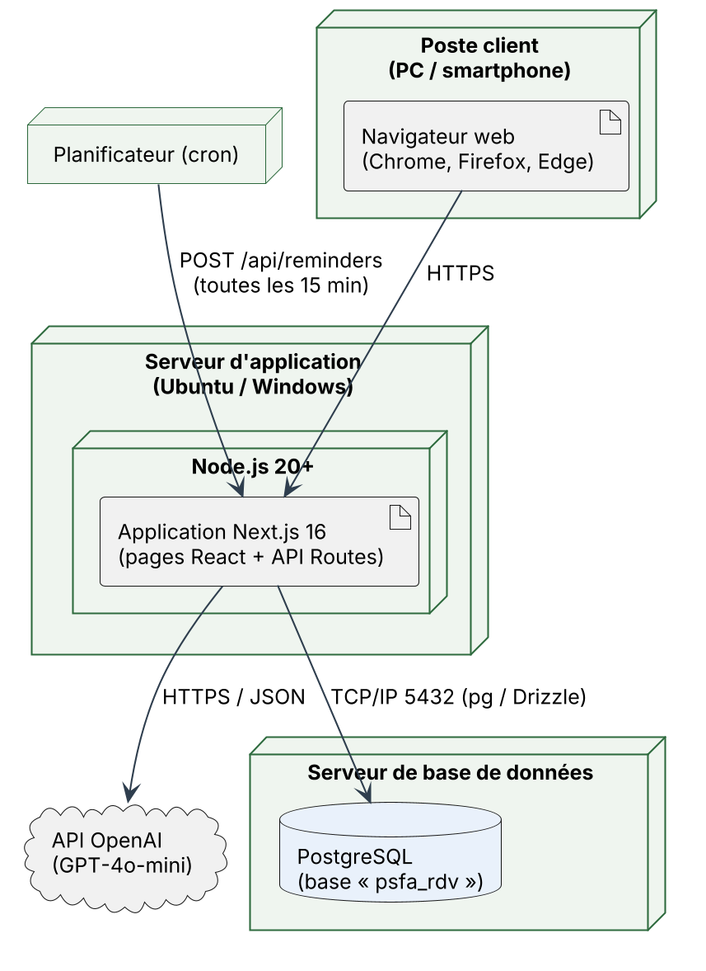


Diagramme de déploiement
Navigateur du patient ou de la réception
Serveur Node.js avec l’application Next.js
Base de données PostgreSQL
API OpenAI pour l’assistant
Notes:
Le diagramme de déploiement montre l’architecture physique.
L’utilisateur passe par son navigateur.
Le serveur Node.js exécute l’application Next.js.
Les données sont dans PostgreSQL.
Et l’assistant appelle l’API d’OpenAI par une connexion sécurisée.

Slide 24
Réalisation et démonstration
Partie 03
Notes:
Entamons la troisième partie : la réalisation et la démonstration.

Slide 25







Technologies utilisées
Next.js 16
React 19
TypeScript
Tailwind CSS
Framework web
Interfaces
Langage typé
Mise en forme
PostgreSQL
Drizzle ORM
GPT-4o-mini
Git / GitHub
Base de données
Accès aux données
Assistant IA
Versions du code
Notes:
Pour développer l’application, j’ai utilisé ces technologies.
Next.js et React pour l’application web.
TypeScript comme langage, pour un code plus sûr.
Tailwind CSS pour le design.
PostgreSQL pour la base de données, avec Drizzle ORM.
Le modèle GPT-4o-mini pour l’assistant.
Et Git pour suivre les versions du code.

Slide 26
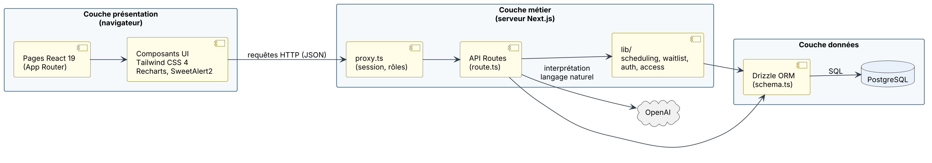

Architecture de l’application
Présentation
Pages React dans le navigateur
Métier
Proxy de sécurité, API et règles de planification
Données
PostgreSQL via Drizzle ORM
Notes:
L’application suit une architecture en trois couches.
La couche présentation : les pages que l’on voit dans le navigateur.
La couche métier : le serveur vérifie la sécurité et applique les règles de planification.
La couche données : la base PostgreSQL.

Slide 27
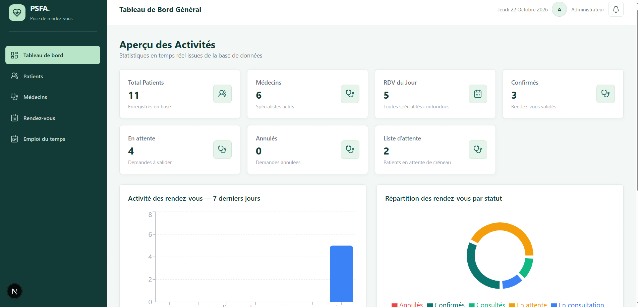
Le tableau de bord
Patients et médecins
Rendez-vous du jour
Confirmés, en attente, annulés
Liste d’attente
Graphiques en temps réel
Notes:
Voici le tableau de bord de l’administrateur.
Il affiche en temps réel le nombre de patients, de médecins et de rendez-vous du jour.
On voit aussi les rendez-vous confirmés, en attente et annulés, et les patients en liste d’attente.
Deux graphiques montrent l’activité de la semaine et la répartition par statut.

Slide 28
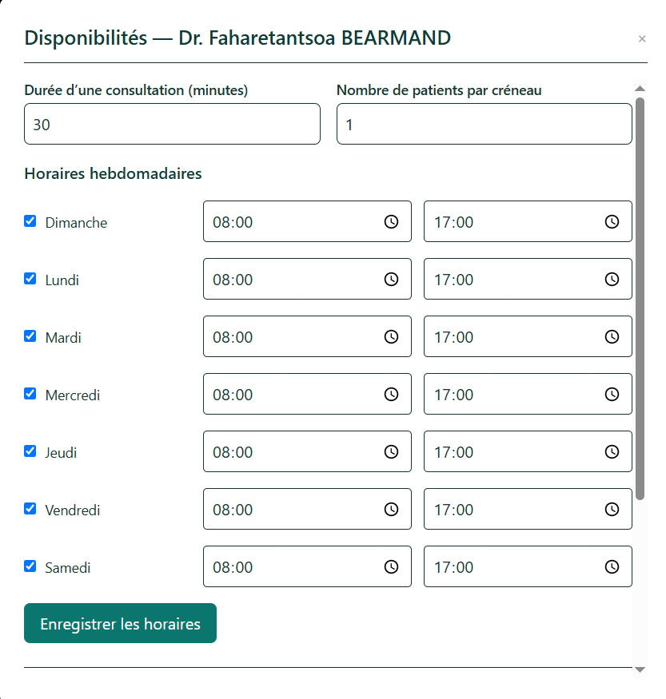
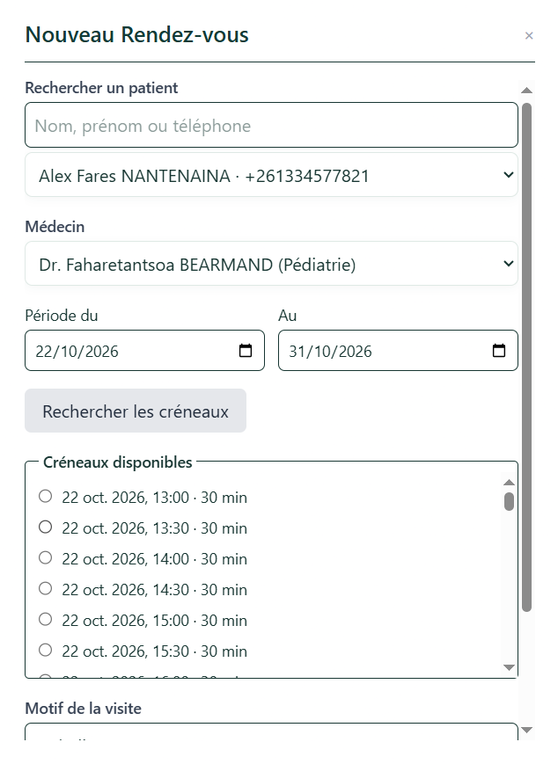
Disponibilités et prise de rendez-vous
Horaires par jour
Durée : 30 min par défaut
Créneaux calculés automatiquement
Double vérification avant réservation
Notes:
Tout part du médecin.
L’administrateur configure ses jours et heures de travail, et la durée d’une consultation : trente minutes par défaut.
L’application calcule alors les créneaux libres.
À droite, la réception crée un rendez-vous en choisissant un créneau proposé.
Le point important : on vérifie deux fois la disponibilité. C’est ce qui empêche les doubles réservations.

Slide 29
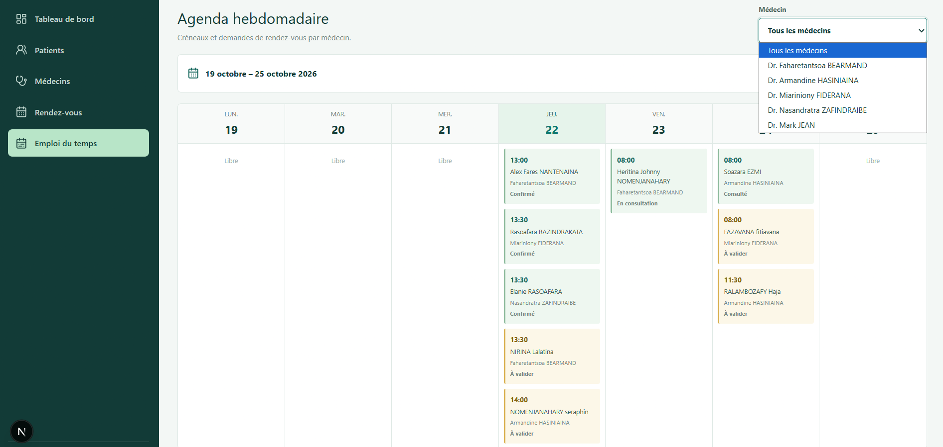
Cycle de vie et emploi du temps
À valider
Confirmé
En consultation
Consulté
Notes:
Un rendez-vous passe par quatre étapes : à valider, confirmé, en consultation, puis consulté. Il peut aussi être annulé.
Le jour du rendez-vous, le médecin remplit une fiche : diagnostic, prescription et notes.
L’emploi du temps montre la semaine sous forme de calendrier, et on peut filtrer par médecin.

Slide 30
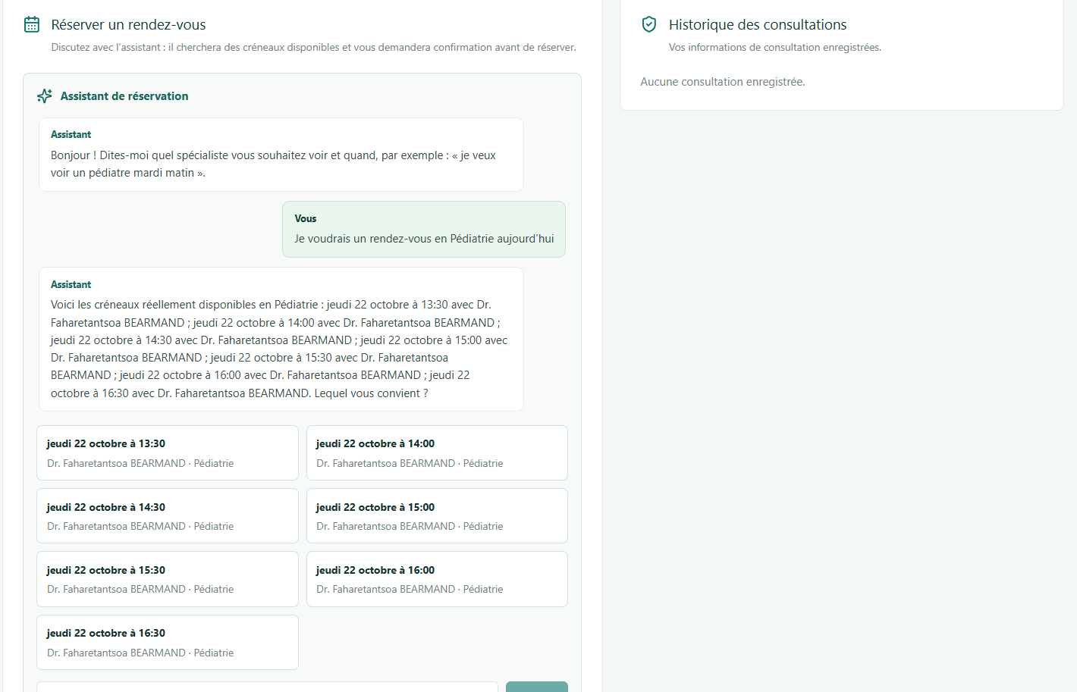


L’assistant de réservation intelligent
Comprend la phrase du patient
Propose les vrais créneaux libres
Demande une confirmation
Aucune donnée personnelle envoyée
Notes:
Voici le point fort du projet : l’assistant intelligent.
Le patient écrit simplement, par exemple : « je veux voir un pédiatre mardi matin ».
L’assistant comprend la spécialité, le jour et le moment.
Il propose seulement les créneaux vraiment libres.
Puis il demande une confirmation avant d’envoyer la demande.
Pour la confidentialité, aucune donnée personnelle du patient n’est envoyée à OpenAI.

Slide 31
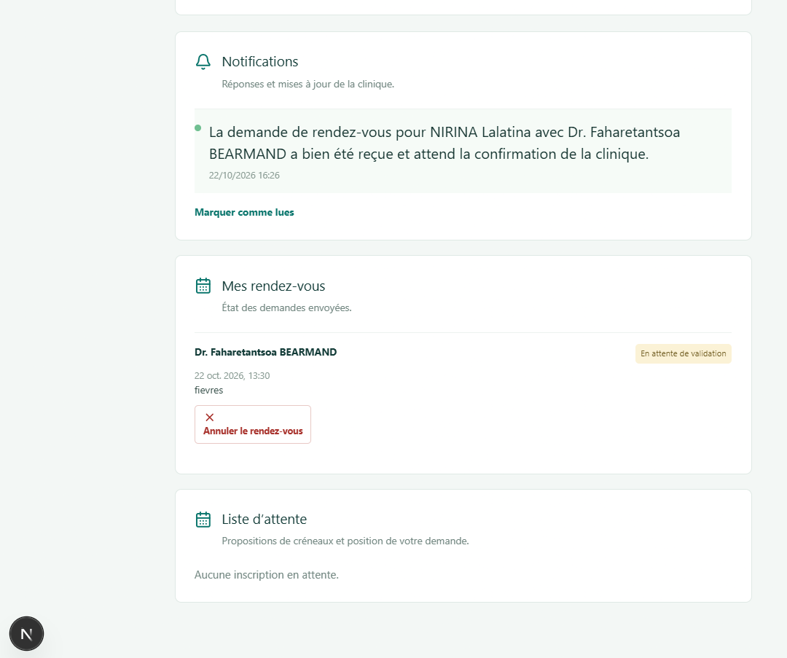


Liste d’attente, notifications et rappels
Liste d’attente
Un créneau libéré est proposé au premier patient
Notifications
Confirmation, annulation, déplacement
Rappels
48 h et 24 h avant le rendez-vous
Notes:
S’il n’y a aucun créneau, le patient peut s’inscrire en liste d’attente.
Dès qu’un rendez-vous est annulé, le créneau est proposé au premier patient de la liste.
Le patient reçoit aussi des notifications : confirmation, annulation ou changement d’heure.
Et des rappels automatiques sont envoyés 48 heures et 24 heures avant le rendez-vous.

Slide 32
Démonstration
Place à l’application en direct
Notes:
Faisons maintenant une petite démonstration de l’application.

Slide 33
Conclusion et perspectives
Partie 04
Notes:
Passons à la dernière partie : la conclusion et les perspectives.

Slide 34

Conclusion et perspectives
Fiabilité
Plus de doubles réservations
Perspectives
Simplicité
Un assistant qui comprend le langage courant
Rappels par SMS et e-mail
Application mobile
Espace dédié aux médecins
Téléconsultation
Assistant en malagasy
Efficacité
Liste d’attente et rappels automatiques
Visibilité
Un tableau de bord clair
Notes:
Pour conclure, l’application apporte quatre choses à la PSFA.
La fiabilité : plus de doubles réservations.
La simplicité : un assistant qui comprend le langage courant.
L’efficacité : la liste d’attente et les rappels automatiques.
La visibilité : un tableau de bord clair pour la direction.
Pour la suite, on peut ajouter les rappels par SMS et par e-mail, une application mobile, un espace pour les médecins, la téléconsultation, et un assistant en malagasy.
Ce stage m’a beaucoup appris, sur le plan technique comme sur le plan humain.

Slide 35
Merci pour votre aimable attention
Notes:
Voilà, ma présentation est terminée.
Merci beaucoup pour votre attention.

Slide 36

Questions et remarques
Je suis à votre disposition
Notes:
Je suis maintenant à votre disposition pour vos questions et vos remarques.

